Slide 1


Урок 10: Regexp
Лектор: Иво Русев / Тони Кунчев
email: rusev.i@gmail.com
Skype: ivorusev

Slide 2
Регулярен израз
Малко математика:
  Низ от знаци и символи, който описва множества с дадени правила;
  FSM – Finite State Machine;
  NFA – Nondeterministic Finite Automata;
  DFA – Deterministic Finite Automata.
Пример за регулярен ираз:
  Σ = {a, b}
  R = a*b+a*

Slide 3
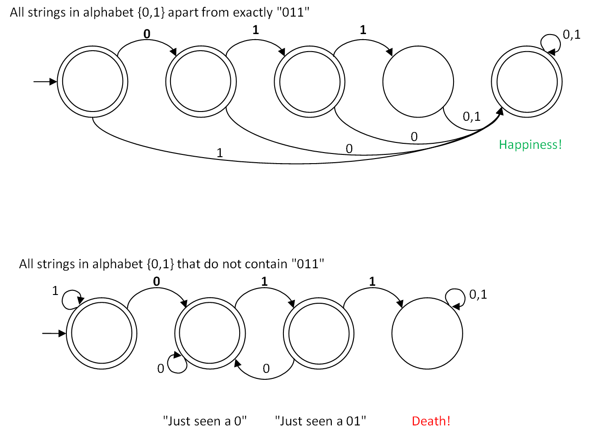

Slide 4
Регулярни изрази в java
Накратко: начин за описание на множество от низове по общи свойства. Позволяват търсене, манипулация.
Регулярните изрази си имат собствен синтаксис;
API: java.util.regex

Slide 5
Обектите Pattern и Matcher
Pattern позволява декларацията на изрази:
  Няма публичен конструцкор;
  Трябва да се извика compile методът;
  Компилирането е бавна операция.
Matcher
  Интерпретира Pattern обект и извършва операции спрямо някакъв входен низ;
  Matcher се създава като се извика matcher() методът на Pattern обекта.
PatternSyntaxException

Slide 6
Символи
[abc] : a, b, or c (simple class).
[^abc] : Any character except a, b, or c (negation).
[a-zA-Z] a through z, or A through Z, inclusive (range).
[a-d[m-p]] a through d, or m through p.
[a-dm-p] (union).
[a-z&&[def]] d, e, or f (intersection).
[a-z&&[^bc]]a through z, except for b and c.
[ad-z] (subtraction)[a-z&&[^m-p]]a through z, and not m through p: [a-lq-z] (subtraction).

Slide 7
Задача
Да се намерят в даден низ всички думи, които съдържат само главни и малки букви.
Пример:
  Вход: “as223a abcdef test”
  Изход: “изход”

Slide 8
Задача
Да се намерят в даден низ всички думи, които съдържат само главни и малки букви без тези букви да са a, b или c.
Пример:
  Вход: “as223a abcdef test”
  Изход: “test”

Slide 9
Предефинирани символни класове
. : Any character (may or may not match line terminators).
\d : A digit: [0-9].
\D : A non-digit: [^0-9].
\s : A whitespace character: [ \t\n\x0B\f\r].
\S : A non-whitespace character [^\s].
\w : A word character: [a-zA-Z_0-9]\WA non-word character: [^\w].

Slide 11
Annotations

Slide 12
Какво е annotation?
Вид метаднни, които:
  Дават данни за кода;
  Не са част от кода.
Използват се за:
  Информация за компилатора;
  Обработка: генерация на xml файлове и т. Др.
  Runtime обработка.

Slide 13
Вече сме се сблъсквали с тях
@Override
@Deprecated
@Unused

